Slide 1
Sinais e Sistemas
Disciplina 117242
Prof. Alexandre Zaghetto
zaghetto@unb.br
Universidade de Brasília
Instituto de Ciências Exatas
Departamento de Ciência da Computação

Slide 2
Módulo 03 – Sistemas

Slide 3
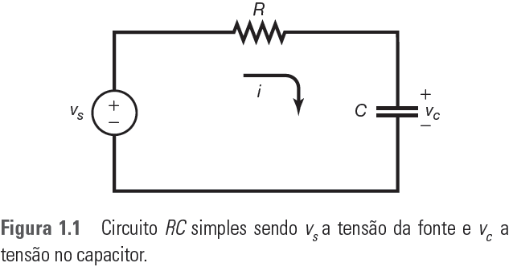
1. Sistemas de Tempo Contínuo e de Tempo Discreto
Sistemas físicos são uma interconexão de componentes, dispositivos ou subsistemas.
Sistema: processo em que os sinais de entrada são transformados ou induzem o sistema a responder de alguma forma, resultando em sinais de saída.
Contextos: comunicações, processamento de sinais, motores eletromecânicos, veículos automotores e plantas de processamento químico.
Entrada
Saída

Slide 4
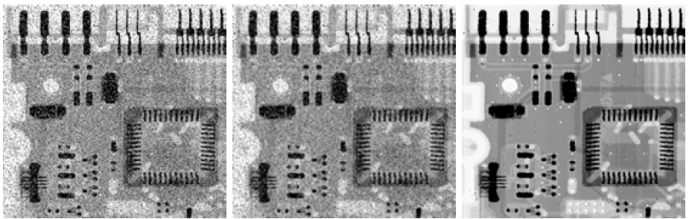
1. Sistemas de Tempo Contínuo e de Tempo Discreto
Exemplos: Processamento de Imagens, remoção de ruído em imagens.
Original Filtro de média Filtro de mediana

Slide 5
1. Sistemas de Tempo Contínuo e de Tempo Discreto
Sistema de tempo contínuo: sinais de entrada e saída são de tempo contínuo.
Sistema de tempo discreto: sinais de entrada e saída são de tempo discreto.

Slide 6
1. Sistemas de Tempo Contínuo e de Tempo Discreto
Sistema de tempo contínuo: sinais de entrada e saída são de tempo contínuo.
Circuito RC:

Slide 7
1. Sistemas de Tempo Contínuo e de Tempo Discreto
Sistema de tempo discreto: sinais de entrada e saída são de tempo discreto.
Balanço mensal em uma conta bancária:
Saldo no
n-ésimo mês.
Acúmulo de juros.
Depósito líquido.

Slide 8
1. Sistemas de Tempo Contínuo e de Tempo Discreto
A interconexão de sistemas é um conceito importante que usaremos ao longo do livro.
Muitos sistemas reais são construídos como interconexões de diversos subsistemas.
Sistema de áudio, receptor, áudio player, amplificador, caixas acústicas.
Aeronave, sensores, piloto, piloto automático, atuadores.
Os tipos básicos de interconexões são:
Em Série ou cascada;
Paralela; e
Com realimentação.

Slide 9
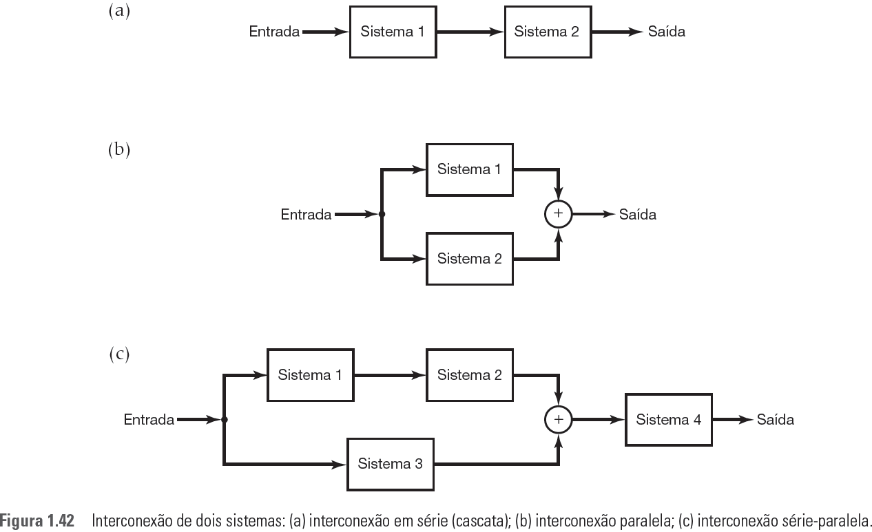
1. Sistemas de Tempo Contínuo e de Tempo Discreto
Os tipos básicos de interconexões:

Slide 10
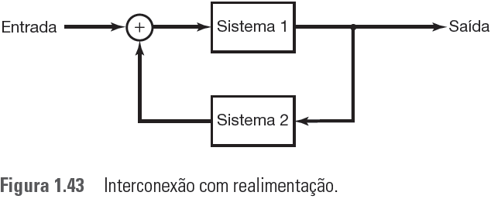
1. Sistemas de Tempo Contínuo e de Tempo Discreto
Os tipos básicos de interconexões:

Slide 11
1. Sistemas de Tempo Contínuo e de Tempo Discreto
Os tipos básicos de interconexões:

Slide 12
2. Propriedades Básicas de Sistemas
Sistemas com e sem memória:
Sistema sem memória: sua saída para cada valor da variável independente em um dado instante é dependente da entrada somente naquele instante.
Exemplos:
y[n] ou y(t) dependem apenas de x[n] ou x(t) num determinado instante n ou t.
Sistema identidade (também sem memória):
Resistor

Slide 13
2. Propriedades Básicas de Sistemas
Sistemas com e sem memória:
Sistema com memória: o conceito de memória corresponde à presença de um mecanismo que retém ou guarda informação sobre valores de entradas que não o atual.
Exemplos:
Acumulador ou somador
Atrasador
Capacitor

Slide 14
2. Propriedades Básicas de Sistemas
Sistemas com e sem memória:
Sistema com memória: o conceito de memória corresponde à presença de um mecanismo que retém ou guarda informação sobre valores de entradas que não o atual.
Exemplos: acumulador.

Slide 15
2. Propriedades Básicas de Sistemas
Sistemas com e sem memória:
Em muitos sistemas físicos, a memória está diretamente associada ao armazenamento de energia.
Capacitor: armazena energia acumulando cargas elétricas, representada como a integral da corrente.
Portanto, circuitos RC simples, como vimos anteriormente, têm memória fisicamente armazenada no capacitor.
E aqui? Onde está a memória?

Slide 16
2. Propriedades Básicas de Sistemas
Sistemas com e sem memória:
O conceito de memória em um sistema geralmente sugere o armazenamento de valores passados de entrada e saída.
Nossa definição formal, porém, leva-nos a sistemas que podem depender de valores futuros da entrada e da saída.
Pode não parecer natural, mas esses sistemas formam uma importante classe de sistemas, como discutiremos mais adiante.

Slide 17
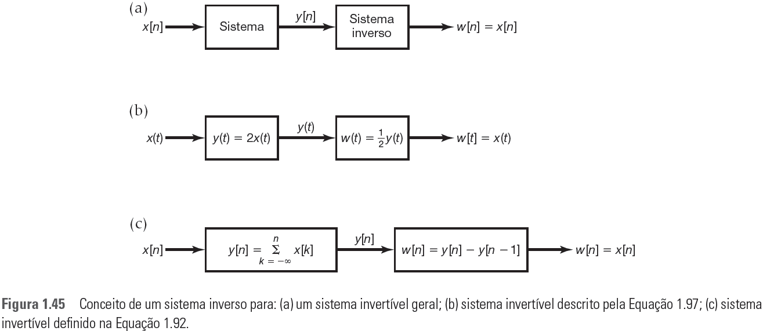
2. Propriedades Básicas de Sistemas
Sistemas inversos e inversibilidade:
Dizemos que um sistema é inversível se entradas distintas levam a saídas distintas.

Slide 18
2. Propriedades Básicas de Sistemas
Sistemas inversos e inversibilidade:
Exemplos de sistemas não inversíveis:
y[n] = 0, y(t) = x²(t).
Não é possível determinar a entrada a partir do conhecimento da saída.
O conceito de inversibilidade é importante em vários contextos:
Sistemas de codificação sem perdas utilizados em muitas aplicações de comunicações?

Slide 19
2. Propriedades Básicas de Sistemas
Sistemas inversos e inversibilidade:
Exemplos de sistemas não inversíveis:
y[n] = 0, y(t) = x²(t).
Não é possível determinar a entrada a partir do conhecimento da saída.
O conceito de inversibilidade é importante em vários contextos:
Sistemas de codificação sem perdas utilizados em muitas aplicações de comunicações:
Compressão, criptografia, correção e detecção de erros etc.

Slide 20
2. Propriedades Básicas de Sistemas
Sistemas causais e causalidade:
Um sistema é causal se a saída, em qualquer tempo, depende dos valores da entrada somente no instante presente ou instantes presente e passados.
Também é chamado não antecipativo, pois a saída do sistema não antecipa valores futuros da entrada.
Exemplo de sistemas causais:

Slide 21
2. Propriedades Básicas de Sistemas
Sistemas causais e causalidade:
Um sistema é causal se a saída, em qualquer tempo, depende dos valores da entrada somente no instante presente ou instantes presente e passados.
Também é chamado não antecipativo, pois a saída do sistema não antecipa valores futuros da entrada.
Exemplo de sistemas não causais:
y[n] = x[n]-x[n+1], y(t) = x(t+1).
Todos os sistemas sem memória são causais?

Slide 22
2. Propriedades Básicas de Sistemas
Sistemas causais e causalidade:
Um sistema é causal se a saída, em qualquer tempo, depende dos valores da entrada somente no instante presente ou instantes presente e passados.
Também é chamado não antecipativo, pois a saída do sistema não antecipa valores futuros da entrada.
Exemplo de sistemas não causais:
y[n] = x[n]-x[n+1], y(t) = x(t+1).
Todos os sistemas sem memória são causais?
Sim, pois todos os sistemas sem memória respondem somente ao valor corrente da entrada.

Slide 23
2. Propriedades Básicas de Sistemas
Sistemas causais e causalidade:
Sistemas causais são de grande importância, mas não são os únicos com significância prática.
A causalidade nem sempre é uma restrição essencial em aplicações nas quais a variável independente não é o tempo. Exemplo?

Slide 24
2. Propriedades Básicas de Sistemas
Sistemas causais e causalidade:
Sistemas causais são de grande importância, mas não são os únicos com significância prática.
A causalidade nem sempre é uma restrição essencial em aplicações nas quais a variável independente não é o tempo, como processamento de imagens.
Além disso, quando processamos dados que foram previamente gravados, não estamos limitados ao processamento causal. Exemplo?

Slide 25
2. Propriedades Básicas de Sistemas
Sistemas causais e causalidade:
Sistemas causais são de grande importância, mas não são os únicos com significância prática.
A causalidade nem sempre é uma restrição essencial em aplicações nas quais a variável independente não é o tempo, como processamento de imagens.
Além disso, quando processamos dados que foram previamente gravados, não estamos limitados ao processamento causal. Exemplos são sinais de voz, meteorológicos, áudio, vídeo, entre outros.

Slide 26
2. Propriedades Básicas de Sistemas
Sistemas causais e causalidade:
Exemplo de processamento não causal: análise histórica do mercado de ações e estudos demográficos.

Slide 27
2. Propriedades Básicas de Sistemas
Sistemas causais e causalidade:
Ao verificar a causalidade de um sistema, é importante observar cuidadosamente a relação entrada-saída.
Por exemplo, y[n] = x[-n] é causal?

Slide 28
2. Propriedades Básicas de Sistemas
Sistemas causais e causalidade:
Ao verificar a causalidade de um sistema, é importante observar cuidadosamente a relação entrada-saída.
Por exemplo, y[n] = x[-n] é causal?
Para n=n₀ positivo, y[n₀] depende apenas de x[-n₀]. Como -n₀ é negativo, concluímos que -n₀ é passado de n₀ e, portanto, o sistema seria causal.

Slide 29
2. Propriedades Básicas de Sistemas
Sistemas causais e causalidade:
Ao verificar a causalidade de um sistema, é importante observar cuidadosamente a relação entrada-saída.
Por exemplo, y[n] = x[-n] é causal?
Para n=n₀ positivo, y[n₀] depende apenas de x[-n₀]. Como -n₀ é negativo, concluímos que -n₀ é passado de n₀ e, portanto, o sistema seria causal.
Mas e se n < 0?
Se, por exemplo, n = -4, temos y[-4] = x[4], de modo que a saída no passado (em -4), depende do futuro (em 4).
Conclusão: o sistema não é causal.

Slide 30
2. Propriedades Básicas de Sistemas
Sistemas causais e causalidade:
Ao verificar a causalidade de um sistema, é importante observar cuidadosamente a relação entrada-saída.
Outro exemplo: y(t) = x(t)cos(t+1) é causal?

Slide 31
2. Propriedades Básicas de Sistemas
Sistemas causais e causalidade:
Ao verificar a causalidade de um sistema, é importante observar cuidadosamente a relação entrada-saída.
Outro exemplo: y(t) = x(t)cos(t+1) é causal?
A saída y(t) do sistema é igual a entrada naquele mesmo instante, multiplica por um número que varia com o tempo, ou seja, y(t) = x(t)N(t).
N(t) é o número que varia com o tempo e x(t) é a entrada.
Portanto, apenas o valor atual da entrada influencia o valor da saída, ou seja, o sistema é causal (e sem memória).

Slide 32
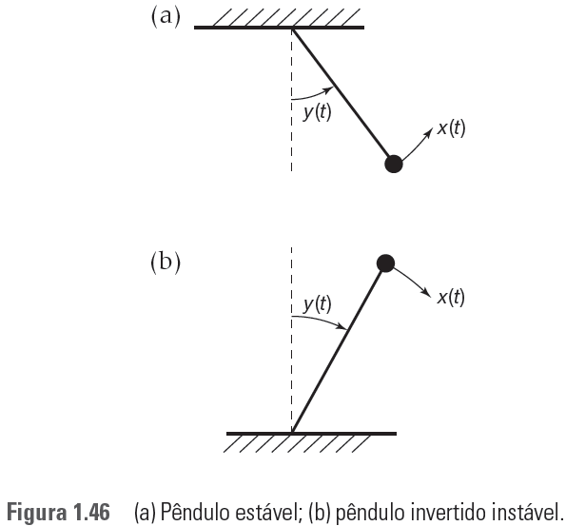
2. Propriedades Básicas de Sistemas
Sistemas estáveis e estabilidade:
Informalmente, um sistema estável é aquele em que pequenas entradas levam a respostas que não são divergentes.
Exemplos de sistemas instáveis:
Reações em cadeia;
Crescimento populacional com distribuição de suprimentos ilimitada e nenhum predador;
Balanço bancário, com um depósito inicial, juros e nenhuma retirada.

Slide 33
2. Propriedades Básicas de Sistemas
Sistemas estáveis e estabilidade:
Informalmente, um sistema estável é aquele em que pequenas entradas levam a respostas que não são divergentes.
A estabilidade dos sistemas físicos geralmente resulta da presença de mecanismos que dissipam energia.

Slide 34
2. Propriedades Básicas de Sistemas
Sistemas estáveis e estabilidade:
Mais formalmente, se a entrada de um sistema é limitada, isto é, seu módulo não cresce sem limites, então a saída também deve ser limitada e, portanto, não divergir.
Essa é a definição de estabilidade que vamos utilizar a partir de agora.
Por exemplo, considere a força f(t) = F aplicada a um automóvel, inicialmente em repouso, de acordo com o modelo a seguir.

Slide 35
2. Propriedades Básicas de Sistemas
Sistemas estáveis e estabilidade:
Sabemos da 2ª lei de Newton que F = mα.
Se m denota a massa do automóvel, f(t) a força de entrada aplicada ao automóvel, ρv(t) a força de resistência devida ao atrito e α a aceleração resultante, então:
mα = f(t)-ρv(t)
mα + ρv(t) = f(t)
α + ρv(t)/m= f(t)/m

Slide 36
2. Propriedades Básicas de Sistemas
Sistemas estáveis e estabilidade:
Sabemos da 2ª lei de Newton que F = mα.
Se m denota a massa do automóvel, f(t) a força de entrada aplicada ao automóvel, ρv(t) a força de resistência devida ao atrito e α a aceleração resultante, então:
mα = f(t)-ρv(t)
mα + ρv(t) = f(t)
α + ρv(t)/m= f(t)/m

Slide 37
2. Propriedades Básicas de Sistemas
Sistemas estáveis e estabilidade:
A velocidade do carro irá aumentar, mas não sem limites, pois a força de retardo por atrito também aumenta com a velocidade.
A velocidade do carro vai aumentar até que a força de atrito entre em equilíbrio com a força aplicada:

Slide 38
2. Propriedades Básicas de Sistemas
Sistemas estáveis e estabilidade:
Como outro exemplo, considere:
Se para todo valor de n o módulo da entrada é limitado por um número B, qual é o maior valor possível para o módulo de y[n] ?

Slide 39
2. Propriedades Básicas de Sistemas
Sistemas estáveis e estabilidade:
Como outro exemplo, considere:
Se para todo valor de n o módulo da entrada é limitado por um número B, então o maior valor possível para o módulo de y[n] também é B.
Portanto, y[n] é limitado e o sistema é estável.
Um exemplo de sistema não estável é o acumulador abaixo:
.

Slide 40
2. Propriedades Básicas de Sistemas
Sistemas estáveis e estabilidade:
Para verificarmos se um sistema é instável, basta procurar por uma entrada limitada específica que leva a uma saída ilimitada.
Encontrar exemplos desse tipo permite-nos mostrar que os sistema é instável.
Se tal exemplo é difícil de encontrar, devemos verificar a estabilidade usando um método que não utiliza exemplos específicos.
Vamos ilustrar a seguir.

Slide 41
2. Propriedades Básicas de Sistemas
Sistemas estáveis e estabilidade:
Vamos verificar a estabilidade de dois sistemas,
S1: y(t) = tx(t) e S2:y(t) = e^{x(t)}.
Ao buscarmos um contraexemplo específico para refutar a estabilidade, podemos tentar entradas limitadas simples, como uma constante ou um degrau unitário.
Para S1, se x(t) = 1, y(t)=t, que é ilimitado. Ou seja, S1 é instável.
Para S2, que é estável, não é possível encontrar tal entrada.

Slide 42
2. Propriedades Básicas de Sistemas
Sistemas estáveis e estabilidade:
Para S2, que é estável, não é possível encontrar tal entrada.
Especificamente, suponhamos que B seja um número positivo arbitrário, e que x(t) seja um sinal arbitrário limitado por B; ou seja, não estamos supondo nada sobre x(t) a não ser que:
|x(t)|<B ou -B<x(t)<+B
para todo t.
Então, e^{-B}<|y(t)|<e^{+B} .
Ou seja, se qualquer entrada x(t) é limitada por um número positivo B, y(t) também é limitado.

Slide 43
2. Propriedades Básicas de Sistemas
Invariância no tempo:
Um sistema é invariante no tempo se o comportamento e as características do sistema são fixos ao longo do tempo.
Exemplo: no circuito abaixo, R e C são constantes no decorrer do tempo.
Mais especificamente, um sistema é invariante no tempo se um deslocamento no tempo do sinal de entrada resulta em um deslocamento no tempo idêntico no sinal de saída.

Slide 44
2. Propriedades Básicas de Sistemas
Invariância no tempo:
Ou seja, se y[n] é a saída de um sistema invariante no tempo e de tempo discreto quando x[n] é a entrada, então y[n-n₀] é a saída quando x[n-n₀] é aplicado.
No tempo contínuo, se y(t) é a saída para a entrada x(t), um sistema invariante no tempo terá y(t-t₀) como saída se a entrada for x(t-t₀).
_{X(t)}
_{y(t)}
_{t}
_{t}
_{X(t)}
_{y(t)}
_{t}
_{t}
t₀
t₀

Slide 45
2. Propriedades Básicas de Sistemas
Invariância no tempo:
Exemplo: y(t) = sen[x(t)].
A propriedade da invariância deve valer para qualquer entrada, para qualquer deslocamento t₀.
Consideremos x₁(t) uma entrada arbitrária:
y₁(t) = sen[x₁(t)].
Consideremos uma outra estrada x₂(t) obtida pelo deslocamento de x₁(t): x₂(t)=x₁(t-t₀).
A saída correspondente é:
y₂(t) = sen[x₂(t)] =sen[x₁(t-t₀)].

Slide 46
2. Propriedades Básicas de Sistemas
Invariância no tempo:
De modo semelhante, a partir de y₁(t) = sen[x₁(t)], podemos escrever:
y₁(t-t₀) = sen[x₁(t-t₀)].
E concluímos que y₂(t) = y₁(t-t₀), ou seja, o sistema é invariante no tempo.
Em outras palavras, a saída y₂(t) obtida para uma entrada deslocada x₁(t-t₀), é igual à saída deslocada, y₁(t-t₀).

Slide 47
2. Propriedades Básicas de Sistemas
Invariância no tempo:
Exemplo: y(t) = x(2-t).
Consideremos x₁(t) uma entrada arbitrária:
y₁(t) = x₁(2-t).
Consideremos uma outra estrada x₂(t) obtida pelo deslocamento de x₁(t):
x₂(t)=x₁(t-t₀).
A saída correspondente é:
y₂(t) = x₂(2-t) = x₁(2-t-t₀)

Slide 48
2. Propriedades Básicas de Sistemas
Invariância no tempo:
De modo semelhante, a partir de y₁(t) = x₁(2-t), podemos escrever:
y₁(t-t₀) = x₁(2-t+t₀).
E concluímos que y₂(t) ≠ y₁(t-t₀), ou seja, o sistema é variante no tempo.
Apenas para conferência:
y₂(t) = x₁(2-t-t₀) ≠ y₁(t-t₀) = x₁(2-t+t₀).
Em outras palavras, a saída y₂(t) obtida para uma entrada deslocada x₁(t-t₀), não é igual à saída deslocada, y₁(t-t₀).

Slide 49
2. Propriedades Básicas de Sistemas
Invariância no tempo:
Exemplo: y(t) = x(2t).
Consideremos x₁(t) uma entrada arbitrária:
y₁(t) = x₁(2t).
Consideremos uma outra estrada x₂(t) obtida pelo deslocamento de x₁(t):
x₂(t)=x₁(t-t₀).
A saída correspondente é:
y₂(t) = x₂(2t) = x₁(2t-t₀)

Slide 50
2. Propriedades Básicas de Sistemas
Invariância no tempo:
De modo semelhante, a partir de y₁(t) = x₁(2t), podemos escrever:
y₁(t-t₀) = x₁(2t-2t₀).
E concluímos que y₂(t) ≠ y₁(t-t₀), ou seja, o sistema é variante no tempo.
Apenas para conferência:
y₂(t) = x₁(2t-t₀) ≠ y₁(t-t₀) = x₁(2t-2t₀).

Slide 51
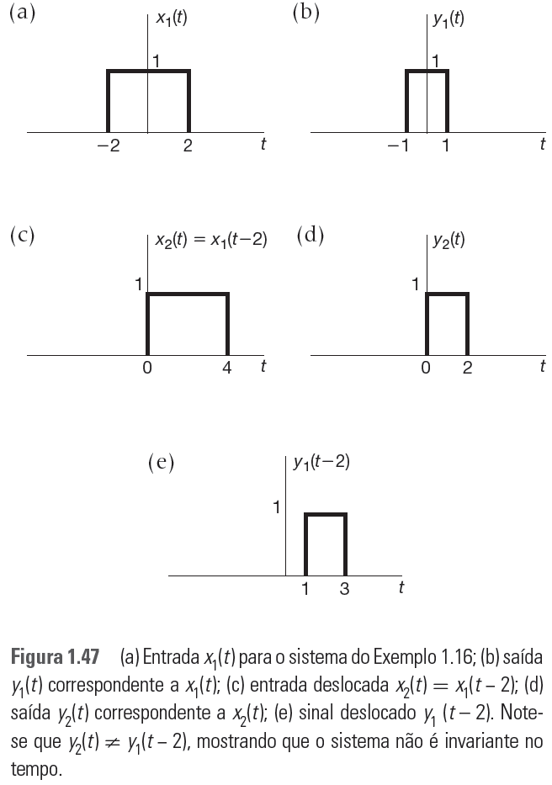
2. Propriedades Básicas de Sistemas
Invariância no tempo:
Exemplo: y(t) = x(2t).
y₂(t) = x₁(2t-t₀)
y₁(t-t₀) = x₁(2t-2t₀)

Slide 52
2. Propriedades Básicas de Sistemas
Invariância no tempo:
Exemplo: y[n] = nx[n].
Trata-se de um sistema variante no tempo, fato que pode ser verificado usando-se o mesmo procedimento utilizado nos exemplos anterior.
Um método alternativo, quando se suspeita que o sistema é variante no tempo, é procurar por um contraexemplo.
Nesse exemplo, temos um sistema com um ganho variante.
Se sabemos o valor de x[n], não podemos determinar y[n] a menos que saibamos também o tempo corrente.

Slide 53
2. Propriedades Básicas de Sistemas
Invariância no tempo:
Exemplo: y[n] = nx[n].
Considere o sinal,
que produz uma saída y1[n] idêntica a 0, já que,
.
No entanto, para ,
Ou seja, x₂[n] é uma versão deslocada de x₁[n], mas y₂[n] não é uma versão deslocada de y₁[n].

Slide 54
2. Propriedades Básicas de Sistemas
Linearidade:
Um sistema linear, de tempo contínuo ou discreto, é um sistema que tem a importante propriedade de superposição.
Superposição: se uma entrada consiste de uma soma ponderada de diversos sinais, então a saída é a soma ponderada das respostas do sistema a cada uma dessas entradas.
Ou seja, um sistema é linear se:
A resposta a x₁(t) + x₂(t) é y₁(t)+y₂(t)
A resposta a αx₁(t) é αy₁(t), em que α é qualquer constante complexa.

Slide 55
2. Propriedades Básicas de Sistemas
Linearidade:
Ou seja, um sistema é linear se:
Aditividade:
A resposta a x₁(t) + x₂(t) é y₁(t)+y₂(t)
Homogeneidade:
A resposta a αx₁(t) é αy₁(t), em que α é qualquer constante complexa.
A mesma definição é válida em tempo discreto.
As duas propriedades podem ser combinadas:
αx₁(t) + βx₂(t) ➔ αy₁(t)+ βy₂(t)
αx₁[n] + βx₂[n] ➔ αy₁[n]+ βy₂[n]
α e β são constantes complexas.

Slide 56
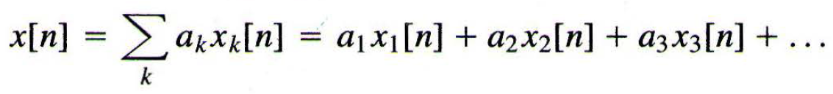
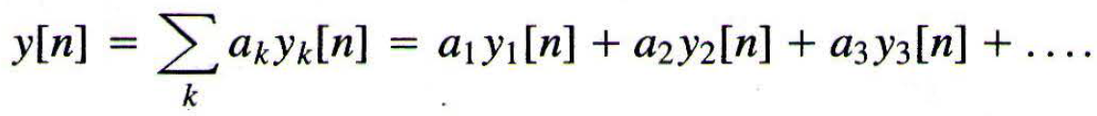


2. Propriedades Básicas de Sistemas
Linearidade:
Generalizando, se S: x[n]➔y[n]:
Uma conseqüência direta da propriedade da superposição é que, para os sistemas lineares, uma entrada que é zero o tempo todo resulta em uma saída que é zero o tempo todo, ou seja,

Slide 57
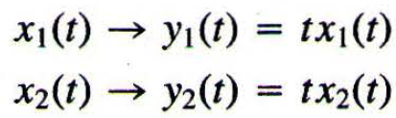

2. Propriedades Básicas de Sistemas
Linearidade:
Exemplo: y(t) = tx(t).
Consideremos duas entradas arbitrárias x₁(t) e x₂(t).
Suponhamos que x₃(t) seja uma combinação linear de x₁(t) e x₂(t), ou seja,
com a e b escalares arbitrários.

Slide 58
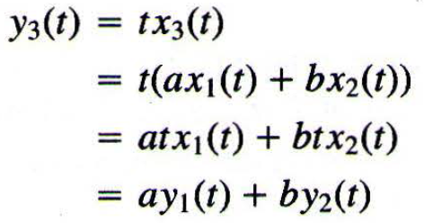
2. Propriedades Básicas de Sistemas
Linearidade:
Exemplo: y(t) = tx(t).
Substituindo x₃(t) em y(t):
Conclusão: o sistema é linear.

Slide 59
2. Propriedades Básicas de Sistemas
Linearidade:
Exemplo: y(t) = x²(t)?

Slide 60
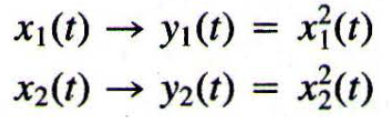
2. Propriedades Básicas de Sistemas
Linearidade:
Exemplo: y(t) = x²(t).
Consideremos duas entradas arbitrárias x₁(t) e x₂(t).
Suponhamos que x₃(t) seja uma combinação linear de x₁(t) e x₂(t), ou seja,
com a e b escalares arbitrários.

Slide 61
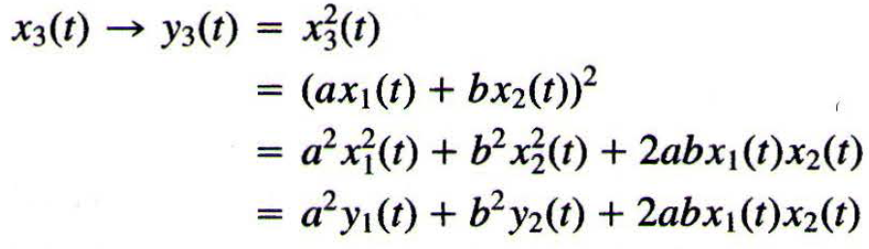
2. Propriedades Básicas de Sistemas
Linearidade:
Exemplo: y(t) = x²(t).
Substituindo x₃(t) em y(t):
Ou seja, y₃(t) ≠ ay₁(t)+by₂(t).
Conclusão: o sistema não é linear.

Slide 62
2. Propriedades Básicas de Sistemas
Linearidade:
Exemplo: y[n] = Re{x[n]} ?

Slide 63
2. Propriedades Básicas de Sistemas
Linearidade:
Exemplo: y[n] = Re{x[n]}.
Seja,
x₁[n] = r[n] + js[n],
com entradas r[n] e s[n], real e imaginária,
respectivamente.
A saída para o sistema é dada por,
y₁[n] = r[n].

Slide 64
2. Propriedades Básicas de Sistemas
Linearidade:
Exemplo: y[n] = Re{x[n]}.
Considere agora a mudança de escala de x₁[n] por um número complexo j,
x₂[n] = jx₁[n] = j(r[n]+js[n]) = -s[n]+jr[n].
A saída para o sistema é dada por,
y₂[n] = Re{x₂[n]} = -s[n],
que não é igual à versão com mudança de escala de
y₁[t], ou seja, jr[n] (lembrando, y₁[n] = r[n]).
O sistema viola a propriedade da homogeneidade. Por isso, não é linear.

Slide 65
2. Propriedades Básicas de Sistemas
Linearidade:
Exemplo: y[n] = 2x[n]+3?

Slide 66


2. Propriedades Básicas de Sistemas
Linearidade:
Exemplo: y[n] = 2x[n]+3.
Consideremos duas entradas x₁[n] = 2 e
x₂[n] = 3.
Suponhamos que x₃(t) seja uma combinação linear de x₁(t) e x₂(t), .
Assim,
.
Conclusão: y₃[n]≠ y₁[n]+y₂[n] e o sistema não é linear.

Slide 67


2. Propriedades Básicas de Sistemas
Linearidade:
Exemplo: y[n] = 2x[n]+3.
Por outro lado, para x[n] = 0, y[n] = 3, o que viola a propriedade “entrada-nula/saída-nula” dos sistemas lineares.
Esse sistema pode ser representado como a superposição de um sistema linear com uma resposta à entrada nula.
Há classes amplas de sistemas que podem ser representados dessa maneira. São chamados de sistemas lineares incrementais.

Slide 68
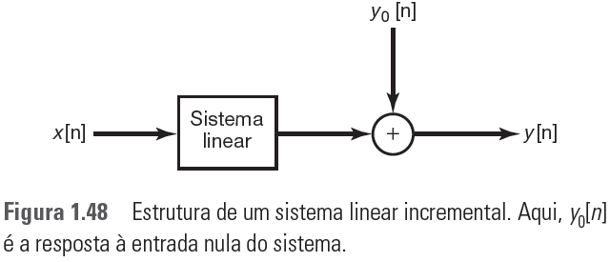
2. Propriedades Básicas de Sistemas
Linearidade:
Sistemas lineares incrementais:
Respondem linearmente a mudanças na entrada.
Em outras palavras, a diferença entre as respostas a quaisquer duas entradas para um sistema linear incremental é uma função linear da diferença entre as duas entradas.

Slide 69
2. Propriedades Básicas de Sistemas
Linearidade:
Sistemas lineares incrementais:
Por exemplo, se x₁[n] e x₂[n] são duas entradas para o sistema y[n] = 2x[n]+3, e se y₁[n] e y₂[n] são as saídas correspondentes, então,
y₁[n]-y₂[n] = 2x₁[n]+3 – {2x₂[n]+3}
= 2{x₁[n]-x₂[n]}.
Ou,
Y[n] = 2X[n].

